Slide 1
СТИХИ
СОБСТВЕННОГО СОЧИНЕНИЯ
ГБОУ СОШ №1245 (зд.2)
4Б класс - кл.рук. Реброва В.В.

Slide 2
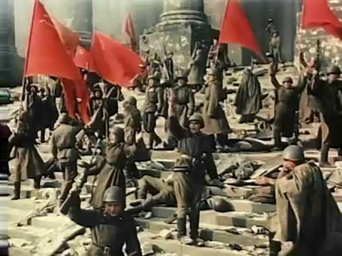
О войне
Александр
Блохин
Нам надо знать всё то, что было
В лихие те года,
Чтоб никогда не повторилась-
Та страшная война.
Чтобы сейчас с тобой мы жили,
Встречая новую весну,
Солдаты головы сложили
За Родину свою.
Давайте, помнить поименно
Всех тех, кто защищал наш край,
Чтоб мы сейчас с тобою вместе
Встречали наш священный Май!

Slide 3
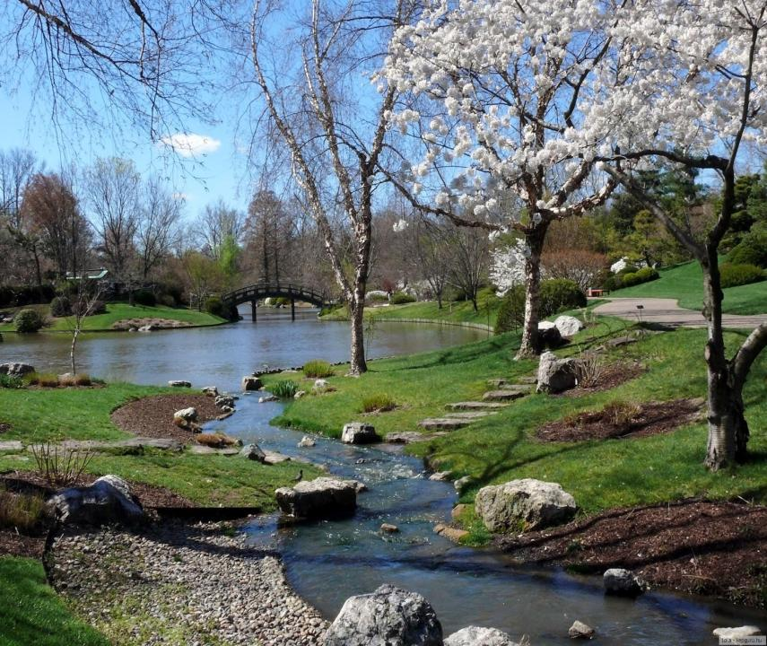
ВЕСНА
Александра Попова
Вот и прекратилась вьюга,
Падают весенние дожди.
Птицы прилетают с юга,
И разыгрались солнышка лучи.
Ковер зеленый украшает
Землю, и луга, и берега.
Почки на деревьях набухают,
Разливается быстрая река.

Slide 4
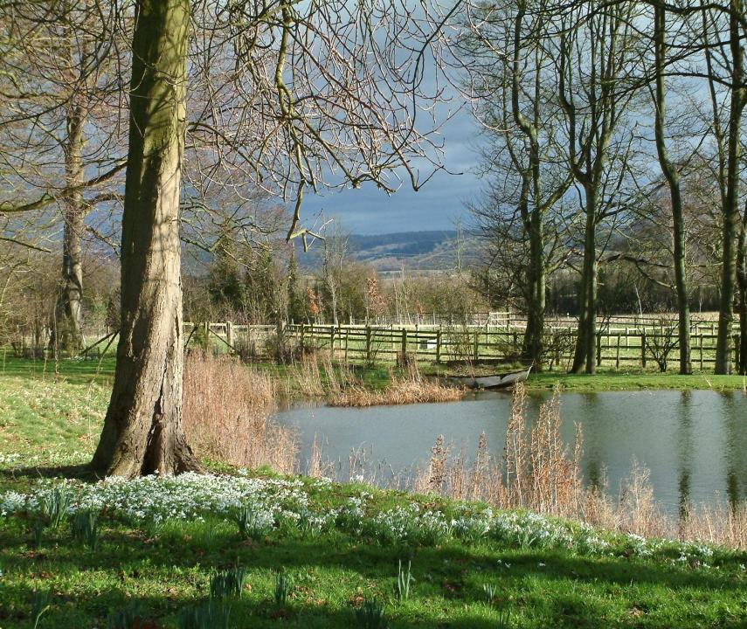
Пришла весенняя пора!
Александр Блохин
Пришла весенняя пора!
В природе обновленье:
Растаял снег, бегут ручьи.
Мы слышим птичье пенье.
Ну и, конечно же, мы ждем
Весеннего цветенья!

Slide 5
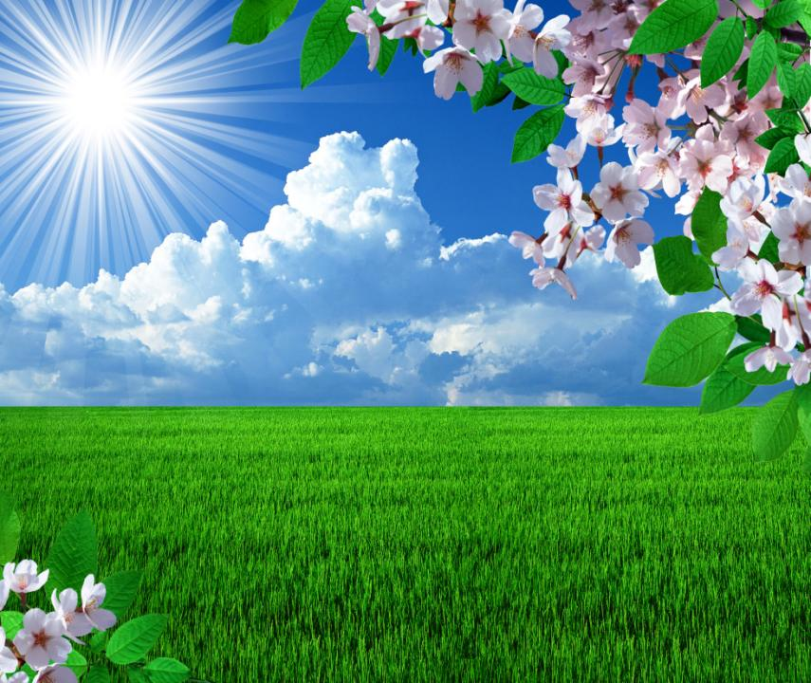
Светит солнце веселей
Анастасия Киселева
Светит солнце веселей,
Стали дни теплее,
Зачирикал воробей
В парке на аллее.
Тает снег вокруг дорог,
Появились лужи.
Это к нам весна идет
После зимней стужи.

Slide 6
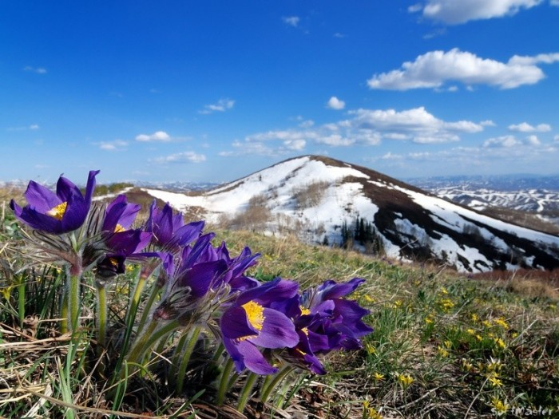
Уже прошла зима
Ирина Шахова
Снова солнце будет всю природу
Звери просыпаются от сна.
Солнце согревает воду,
Колышется зеленая сосна.
Поют в лазурном небе птицы
В их песнях слышится< ВЕСНА!>
Люди радуются солнцу,
Ушла обида и зима.

Slide 7
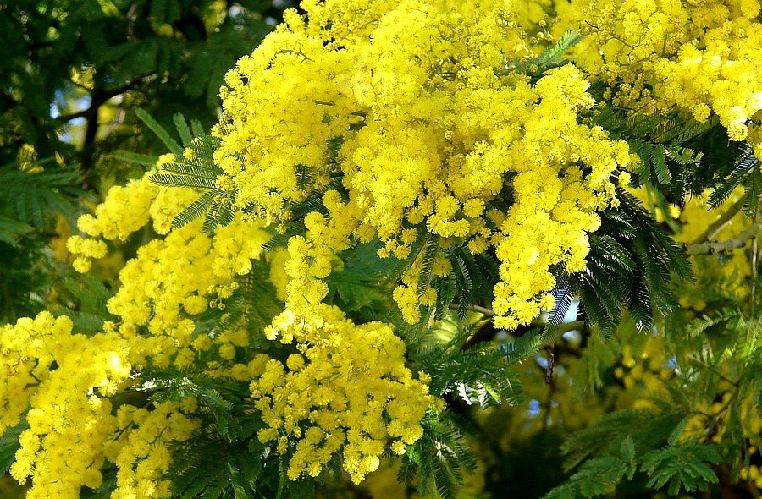
весна
Ярославна Павлова
Весна - ты символ расцветающей природы.
Пора улыбок, счастья и любви.
Весна! Чудесней всех времен ты года!
Дарю тебе свои мечтанья и стихи.
Ах! Ароматные мимозы!
На тонких веточках лимонные цветы.
Они теперь желаннее прекрасной розы,
Они цветут, как раннею весною – ты!

